Slide 1
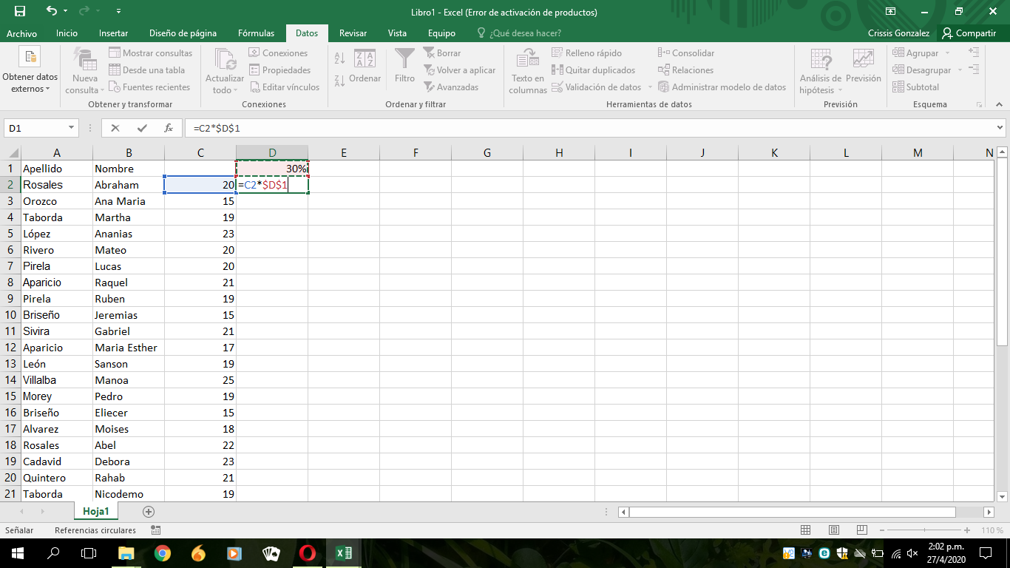
Convertiremos el dato de la celda D1 en un valor fijo, significa que al copiar la fórmula la celda D1 no va a varias.
Primero, Escriban los datos de la lista
A continuación, en D2 escribe la fórmula = C2*D1 y estando el curso junto a D1 presionan la tecla F4 y aparecerán el símbolo $ antes de la D y antes del 1.
Finalmente copia la fórmula presionando el cuadrito de la esquina inferior derecha de la celda y se desplazan hacia abajo, hasta llegar a la fila 21.
Listo.

Slide 2
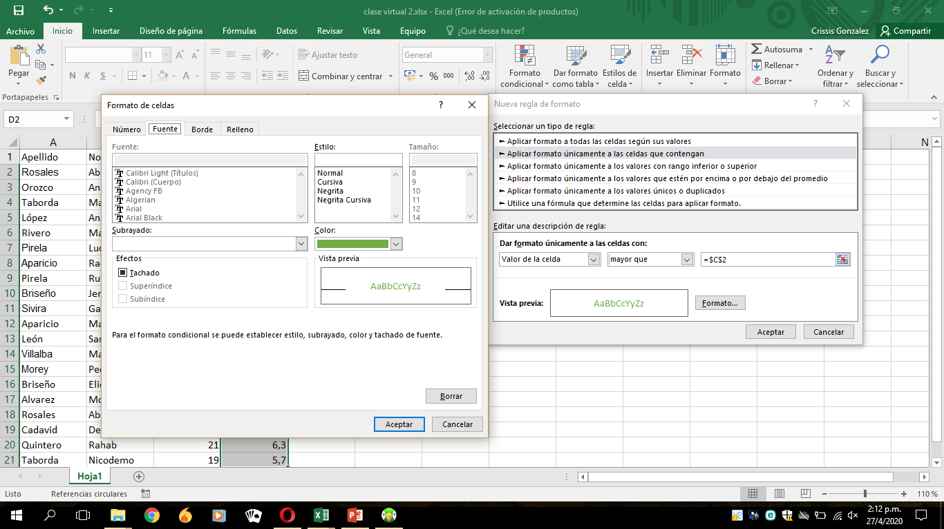
1
5
2
3, esta es la condición
4
7
Con los datos de la columna C seleccionados, desde C2 hasta C21, haremos formato condicional.
Menú Inicio, Formato Condicional, Nueva regla.
Sigue en orden los pasos enumerados.
6

Slide 3
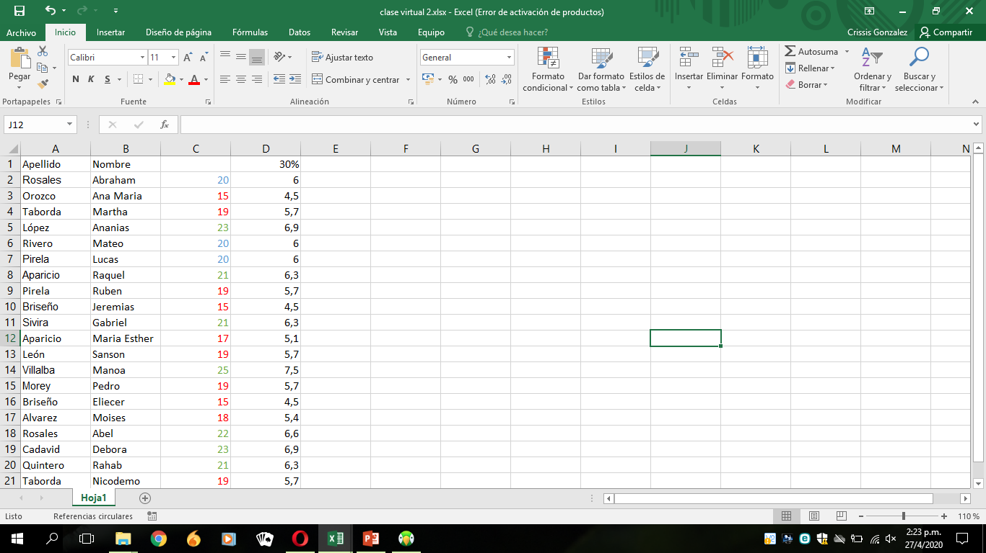
Coloquen
Verde para los que son mayor que 20
Rojo para los menor que 20 y
Azul para igual a 20
El 20 esta en la celda C2, la que usamos en el ejemplo anterior.

Slide 4
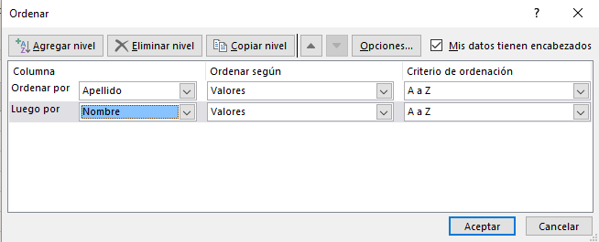
Vamos a Ordenar los datos.
Para ordenar deben seleccionarlos todos, o desordenaran la lista
Con todos los datos seleccionados, ubica el menú Datos. Opción Ordenar.
Primero, en ordenar por, elige Apellido, o Columna A si no aparece apellido.
Luego presiona en Agregar nivel para que aparezca Luego por:
Elige Nombre o Columna B.
Finalmente Aceptar.

Slide 5
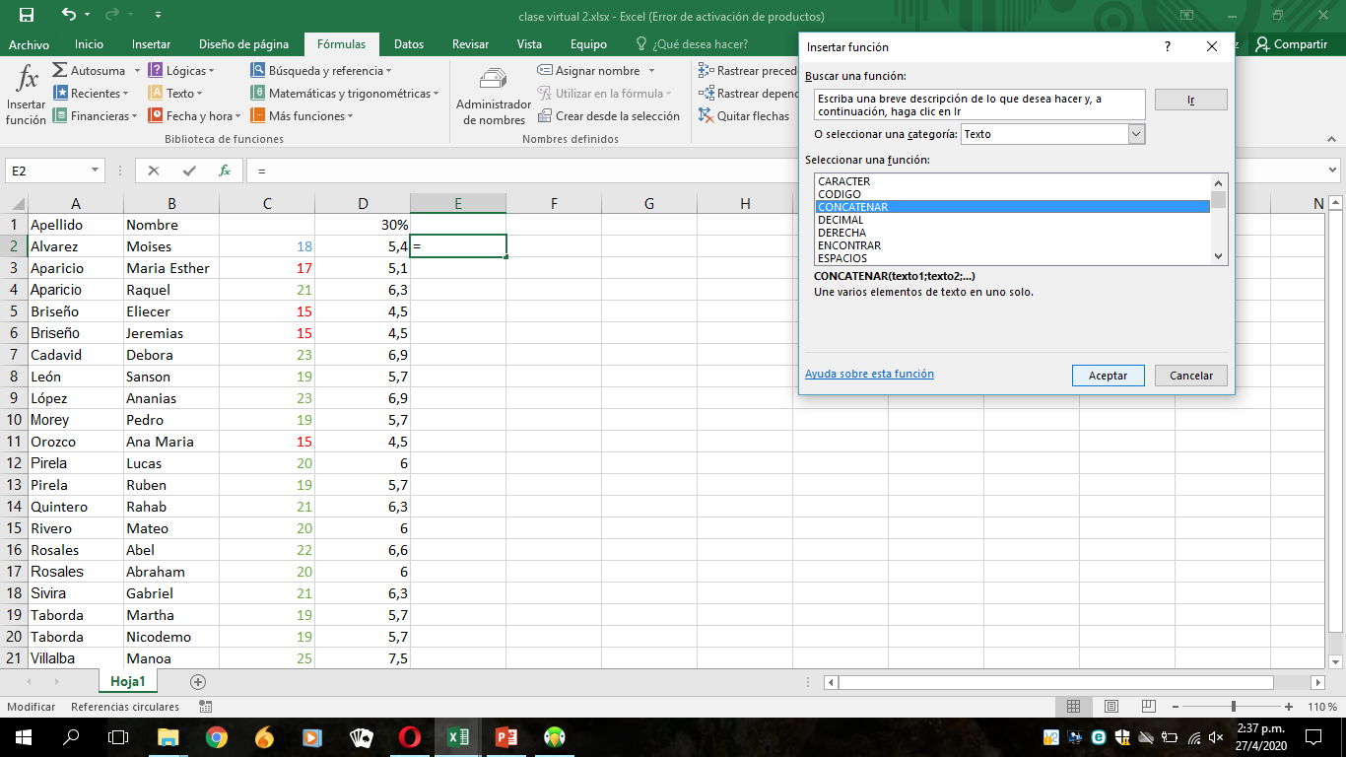
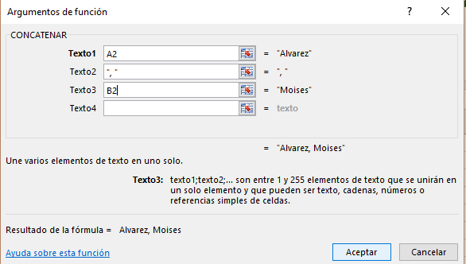
Vamos a Concatenar.
Menú Fórmulas, Insertar función,
Categoría: Texto
Función: CONCATENAR. Aceptar
Texto1: celda del apellido
Texto2: , espacio
Texto3: celda del nombre

